Slide 1
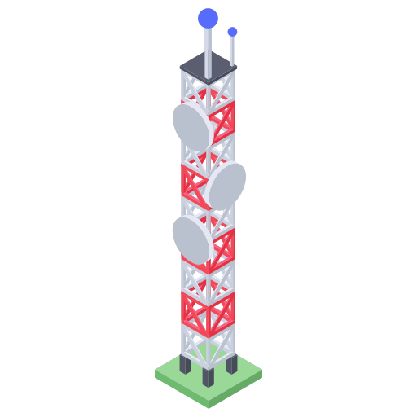
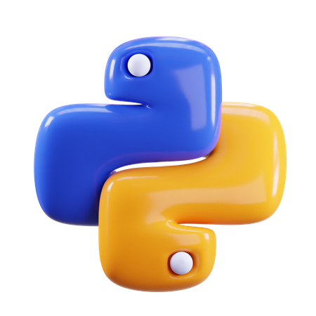
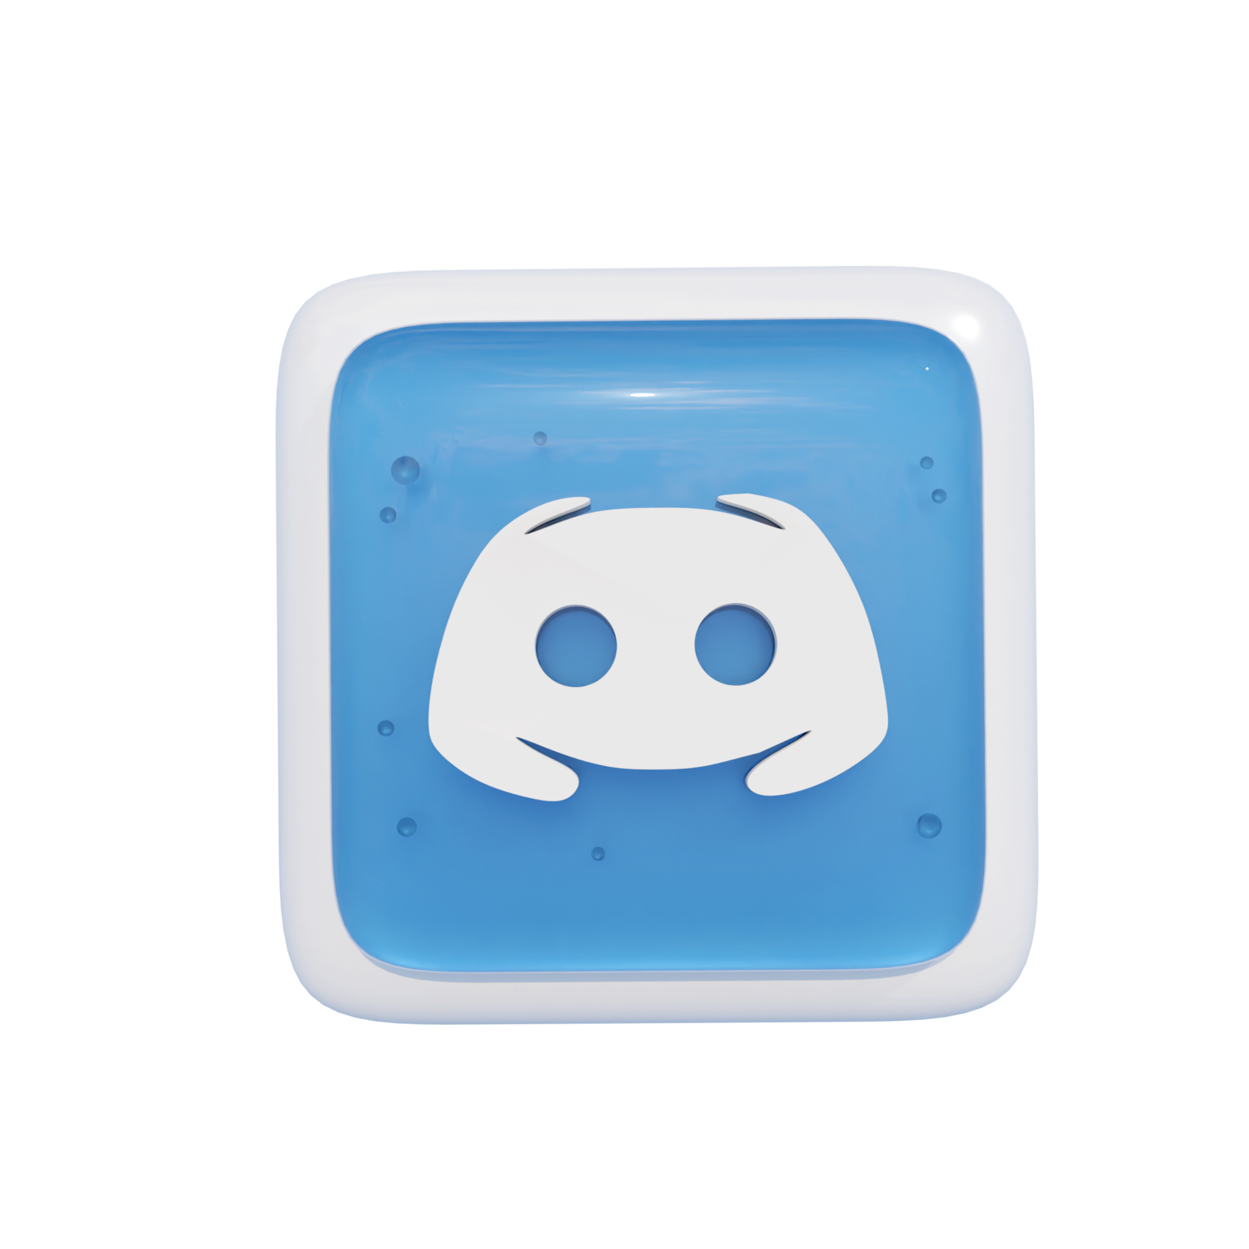
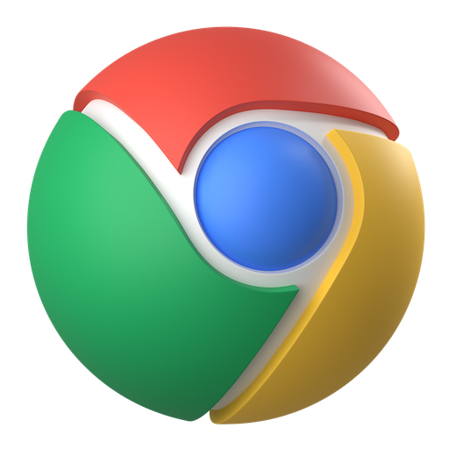

IMPLEMENTASI PEMBELAJARAN
TEKNOLOGI INFORMASI
DAN KOMUNIKASI DI SMK
MELALUI INTEGRASI SISTEM PENGONTROLAN TERSISTEM.
Dr. Juniastel Rajagukguk, S.Si., M.Si.
Dewan Dinata Tarigan, S.Kom.

Slide 2
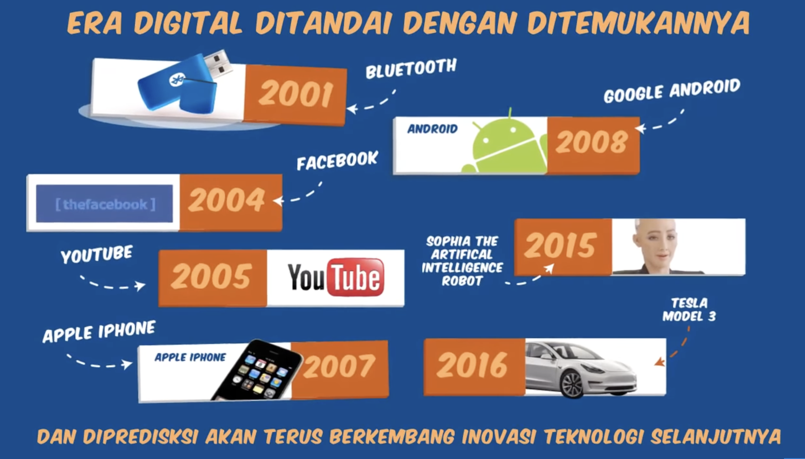
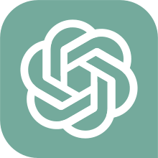
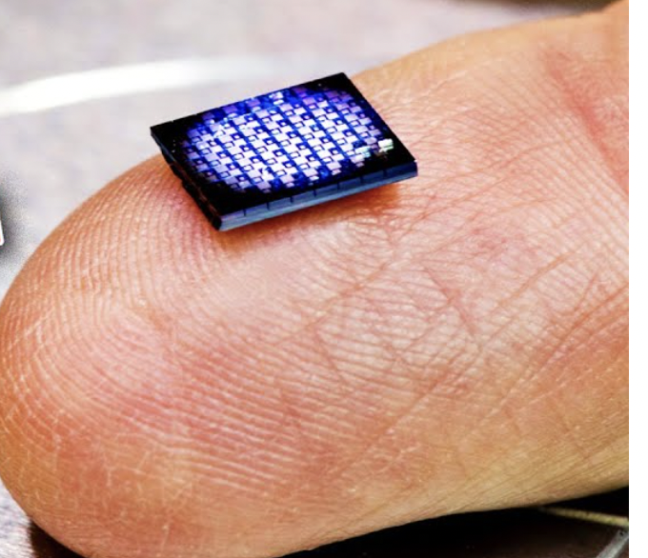
AI melalui chat GPT
2022
Nanobots
presents

Slide 3
Informasi Pemantik TIK
AI & deep learning meningkatkan deteksi & diagnosis Covid-19
Big data membantu membuat kebijakan
Konsultasi dokter dapat dilakukan secara jarak jauh
Vaksin diciptakan dengan kecepatan yg belum pernah ada sebelumnya
6 dari 10 manusia di dunia hari ini menggunakan internet
40% dari jam bangun manusia ada dalam internet
Informasi akan mengambang di udara
Web muncuk di dunia nyata

Slide 4

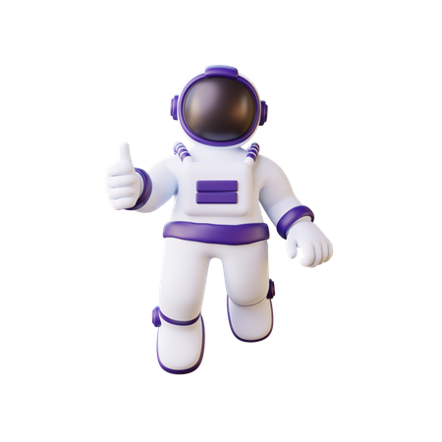
OVERVIEW
Data Analyst,
Machine Learning Specialist
Big Data Specialist
Information Technology Services
App Developer
Operation Managers
Social Media Strategist
Growth Hacker
Sistem pengontrolan tersistem :
- Otomatisasi sarana
- Pembelajaran interaktif dan relevan
- Integrasi sistem & perangkat
- Meningkatkan Efisiensi
- Mengurangi dampak lingkungan
- Kehidupan berkelanjutan
TIK
SIAPKAN generasi muda (SMK) berkontribusi dalam masyarakat yang semakin terhubung dan terotomatisasi. Hari ini, kita akan menjelajahi bagaimana integrasi sistem pengontrolan tersistem dapat menjadi kunci dalam mencapai tujuan ini.

Slide 5
PERTANYAAN PEMAN
TIK
Menurut Bapak/Ibu, bagaimana implementasi pembelajaran TIK di SMK yang diintegrasikan dengan Sistem Pengontrolan?
Apa saja contoh aktifitas penerapan pembelajaran TIK yang diintegrasikan dengan sistem pengontrolan?
Untuk mewujudkan hal tersebut di atas, apa saja yang perlu dipersiapkan oleh guru SMK
TIK

Slide 6
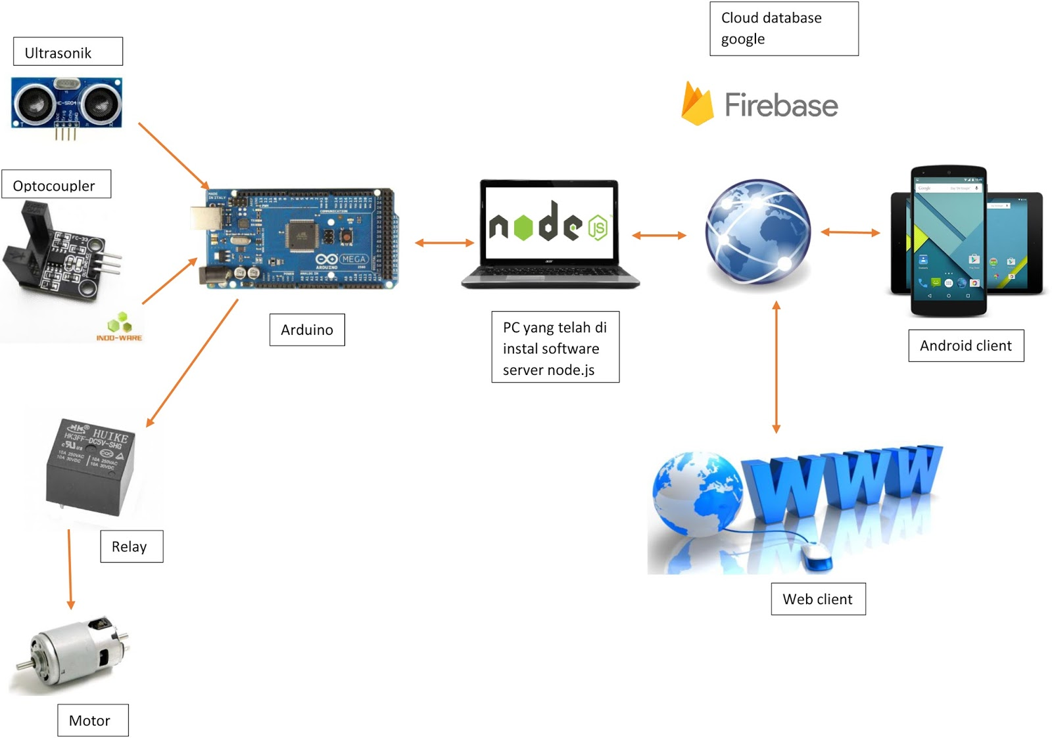
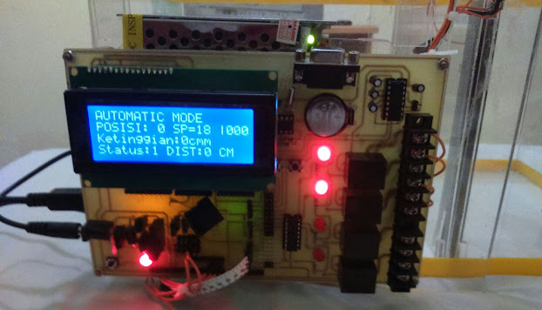
Sistem Kontrol Berbasis IoT
Sistem kendali bendungan otomatis berbasis IoT Android & Web
Sumber: https://www.smartcityindo.com/2018/12/mikrokontroler-sistem-kendali-bendungan.html

Slide 7
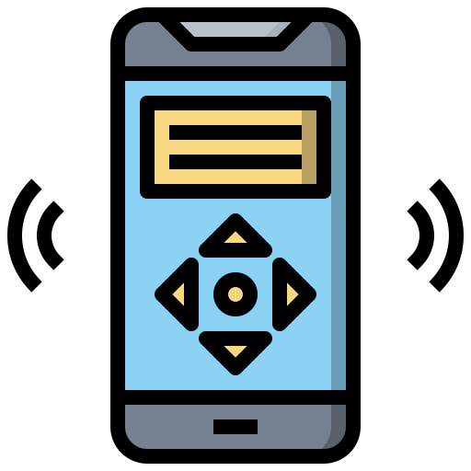

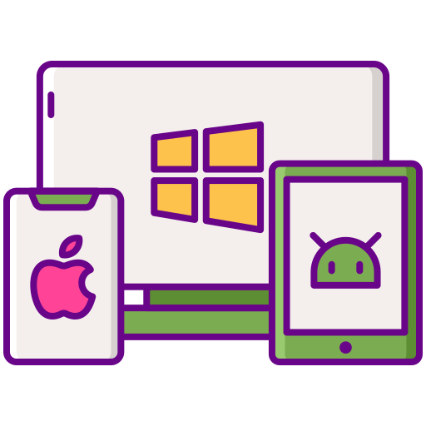

Section Break
Section 1
Section 2
Section 3
Section 4
Konsep Remote Control Dekstop
Manfaat Dalam Pembelajaran
Platform Remote Control Dekstop
Praktik Remote Control Dekstop

Slide 8
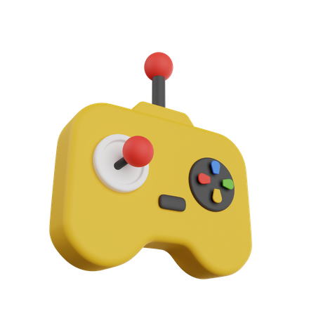
Section 1 : Konsep Remote Control Dekstop
|
Remote Control Dekstop
Mengacu pada kemampuan untuk mengendalikan atau memonitor komputer atau perangkat jarak jauh melalui koneksi jaringan, seringkali melalui Internet. Ini memungkinkan pengguna untuk mengakses, mengontrol, dan memanipulasi perangkat atau komputer dari lokasi yang berbeda, bahkan jika mereka tidak berada di dekat perangkat tersebut secara fisik.
Pemecahan Masalah: Remote Desktop dapat digunakan oleh tim dukungan teknis untuk membantu pengguna yang mengalami masalah pada komputer mereka. Tim dukungan dapat meremote ke komputer pengguna dan menyelesaikan masalah tersebut secara langsung.
Akses ke Data dan Aplikasi: Dengan Remote Desktop, kita tidak hanya dapat mengakses file di komputer lain, tetapi juga dapat menjalankan aplikasi yang ada di sana.
Kerja Jarak Jauh: Banyak organisasi memanfaatkan Remote Desktop untuk memungkinkan karyawan bekerja jarak jauh. Karyawan dapat mengakses sumber daya kantor mereka dari mana saja di dunia dengan koneksi internet
Akses Jarak Jauh: Dengan Remote Desktop, pengguna dapat mengakses komputer jarak jauh dari perangkat lain. Ini berguna dalam manajemen server, akses ke file dan aplikasi yang ada di komputer kantor, atau memberikan dukungan jarak jauh.

Slide 9
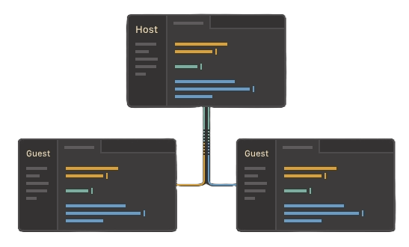
Section 1 : Prinsip Kerja
Dalam sistem Remote Desktop, terdapat dua komponen utama: klien (pengguna yang mengendalikan komputer jarak jauh) dan Host (komputer yang dikendalikan dari jarak jauh).
Host adalah komputer atau perangkat yang dapat dihubungkan ke jaringan. Host dapat berbagi dan menggunakan sumber daya serta dapat dihubungkan ke perangkat lain melalui internet.
Host
Sistem Remote Desktop menggunakan protokol komunikasi khusus untuk mentransmisikan data antara klien dan Host. Protokol ini mengatur cara data dikirim dan diterima, termasuk perintah pengguna, input, dan tampilan grafis.
individu atau entitas yang menggunakan layanan atau sumber daya yang disediakan oleh komputer atau Host
Klien/Guest
Klien/Guest

Slide 10
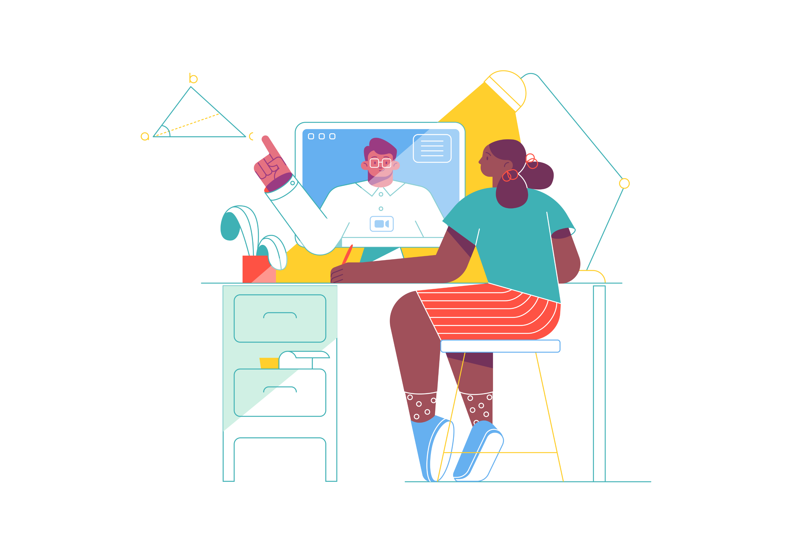
Section 2 : Manfaat Dalam Pembelajaran
Akses Jarak Jauh ke Sumber Daya : Guru dan siswa dapat mengakses sumber daya pendidikan, termasuk dokumen, materi pembelajaran, dan perangkat lunak yang diperlukan dari jarak jauh. Ini memungkinkan fleksibilitas dalam belajar dan mengajar di luar lingkungan fisik sekolah
Kolaborasi Online: Siswa dan guru dapat berkolaborasi secara online dari lokasi yang berbeda. Mereka dapat berbagi dokumen, berdiskusi, dan bekerja sama dalam proyek pembelajaran tanpa harus bertemu di ruang kelas.
Penggunaan Aplikasi Khusus:
Guru dapat menjalankan aplikasi khusus yang diperlukan untuk pembelajaran, dan siswa dapat mengakses aplikasi tersebut dari komputer masing-masing melalui Remote Desktop

Slide 11
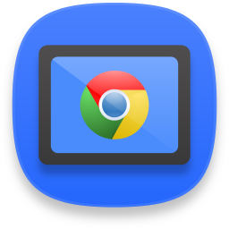
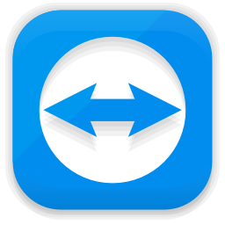



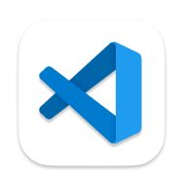
Section 3 : Platform Remote Control Dekstop
Chrome Remote Dekstop
Team Viewer
Anydesk
Atom Teletype
Chimera
Visual Studio Code Live Share

Slide 12
Section 3 : Kelebihan & Kelemahan
Chrome Remote Desktop adalah layanan yang disediakan oleh Google yang memungkinkan Anda untuk mengakses dan mengendalikan komputer dari jarak jauh melalui peramban Google Chrome. Layanan ini memungkinkan Anda untuk menghubungkan dua komputer dan mengendalikan satu dari yang lain, memungkinkan akses jarak jauh ke desktop atau laptop Anda
Kelebihan Chrome Remote Desktop:
Gratis
Mudah Digunakan
Multi-Platform
Akses Jarak Jauh
Koneksi Aman
Bagikan Akses
Kelemahan Chrome Remote Desktop:
Dibatasi oleh Koneksi Internet
Dibatasi oleh Peramban
Pengaturan Awal yang Diperlukan
Kecepatan Keterbatasan Koneksi
Tidak Selalu Stabil

Slide 13
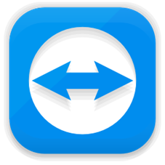
Section 3 : Kelebihan & Kelemahan
TeamViewer adalah aplikasi yang memungkinkan pengguna untuk mengakses, mengendalikan, dan berbagi layar komputer dengan orang lain melalui koneksi internet. Dengan menggunakan ID dan kata sandi yang diberikan oleh pengguna lain, Anda dapat menghubungkan komputer Anda dengan komputer lain di lokasi yang berbeda. TeamViewer mendukung sejumlah fitur, termasuk kontrol jarak jauh, transfer file, konferensi video, dan pertemuan online
Kelebihan Team Viewer:
Mudah Digunakan
Multi-Platform
Akses Jarak Jauh
Koneksi Aman
Pertemuan Online
Fleksibel
Kelemahan Team Viewer:
Berbayar
Dibatasi oleh Koneksi Internet
Kebijakan pengguna

Slide 14

Section 3 : Kelebihan & Kelemahan
Anydesk adalah perangkat lunak akses jarak jauh yang memungkinkan pengguna untuk mengendalikan komputer jarak jauh dari komputer lain melalui koneksi internet. Dengan menggunakan ID AnyDesk yang unik, pengguna dapat terhubung dengan komputer target dan mengambil alih kendali, mentransfer file, atau berkolaborasi dalam pertemuan online.
Kelebihan Anydesk:
Gratis:
Mudah Digunakan
Multi-Platform
Akses Jarak Jauh
Koneksi Aman
Efisiensi RAM
Kelemahan Anydesk:
Dibatasi oleh Koneksi Internet
Fitur terbatas
Kecepatan Keterbatasan Koneksi
Tidak Selalu Stabil
Kebijakan pengguna

Slide 15

Section 3 : Kelebihan & Kelemahan
Atom Teletype fitur kolaborasi yang terintegrasi dalam editor teks Atom yang dikembangkan oleh GitHub. Ini memungkinkan beberapa pengguna untuk bekerja bersama dalam waktu nyata pada proyek pengembangan perangkat lunak, dengan setiap pengguna dapat melihat dan mengedit kode proyek bersama-sama.
Kelebihan Atom Teletype:
Gratis:
Kolaborasi Real-time
Multi-Platform
Terintegrasi GIT
Kelemahan Atom Teletype:
Dibatasi oleh Koneksi Internet
Fitur terbatas
Kecepatan Keterbatasan Koneksi
Tidak Selalu Stabil
Kebijakan pengguna

Slide 16

Section 3 : Kelebihan & Kelemahan
Chimera adalah sebuah bot Discord yang dapat digunakan untuk mengontrol komputer dari jarak jauh melalui perintah-perintah di Discord. Bot ini ditulis dalam bahasa pemrograman Python menggunakan library discord.py. Beberapa fitur dari Chimera antara lain:
Dapat melakukan tugas-tugas sederhana seperti shutdown, sleep, dan lock
Dapat menjalankan perintah PowerShell
Modular, sehingga mudah dimodifikasi dan ditingkatkan
Untuk menggunakan Chimera, pengguna harus menjalankan bot ini di komputernya sendiri dan mengundangnya ke server Discord yang diinginkan. Chimera dapat diunduh dan diinstal dengan mudah dengan mengikuti instruksi yang tersedia di halaman GitHub-nya

Slide 17

Section 3 : Kelebihan & Kelemahan
Visual Studio Code Live Share adalah ekstensi untuk editor kode Visual Studio Code yang memungkinkan beberapa pengembang untuk berkolaborasi pada proyek perangkat lunak dalam waktu nyata. Fitur ini memiliki kelebihan dan kelemahan berikut:
Kelebihan Visual Studio Code Live Share:
Kolaborasi Real-Time
Multi Platform
Dukungan Bahasa yang Luas
Kemudahan Berbagi Kode
Kemampuan Debug Bersama
Kelemahan Visual Studio Code Live Share:
Ketergantungan pada Visual Studio Code
Memerlukan Koneksi Internet Stabil:

Slide 18
Section 4 : Praktik Remote Control Dekstop
Praktik 1
Praktik 2
Instalasi Chrome
Remote Dekstop
Instalasi Chimera
Remote Dekstop
Kebutuhan :
- Host/Laptop
- Chrome
- Handphone/Tablet
Kebutuhan :
- Host/Laptop
- Python version 3.5
- Discord server

Slide 19
Praktik 1
Instalasi Chrome Remote Dekstop

Slide 20
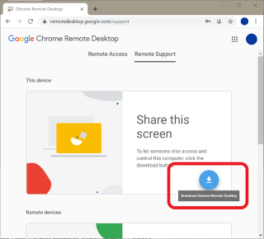
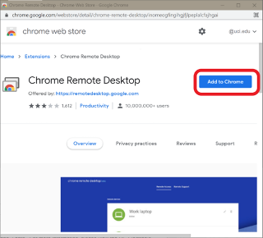
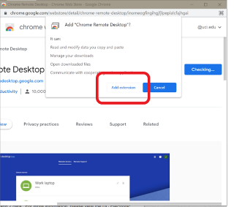
Instalasi Chrome Remote Dekstop :
- Instalasi ekstensi di https://remotedesktop.google.com/support/ (untuk laptop/host)
- Install aplikasi melalui google playstore (untuk hp/tablet)

Slide 21
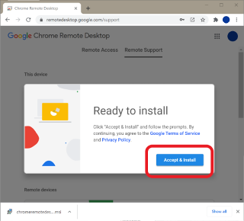
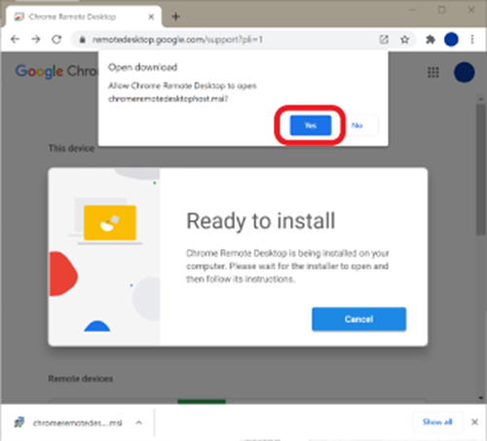
Install Esktensi yang sudah di download/unduh melalui https://remotedesktop.google.com/support/

Slide 22
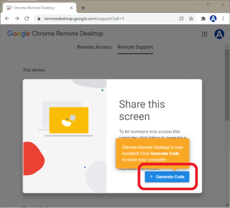
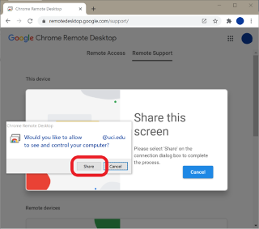
Generate token, lalu kaitkan dengan perangkat handphone/tablet,
dengan cara memasukkan pin/token yang dihasilkan dari ekstensi laptop/host

Slide 23
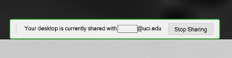
Koneksi Berhasil

Slide 24

Praktik 2
Instalasi Chimera Remote Dekstop

Slide 25
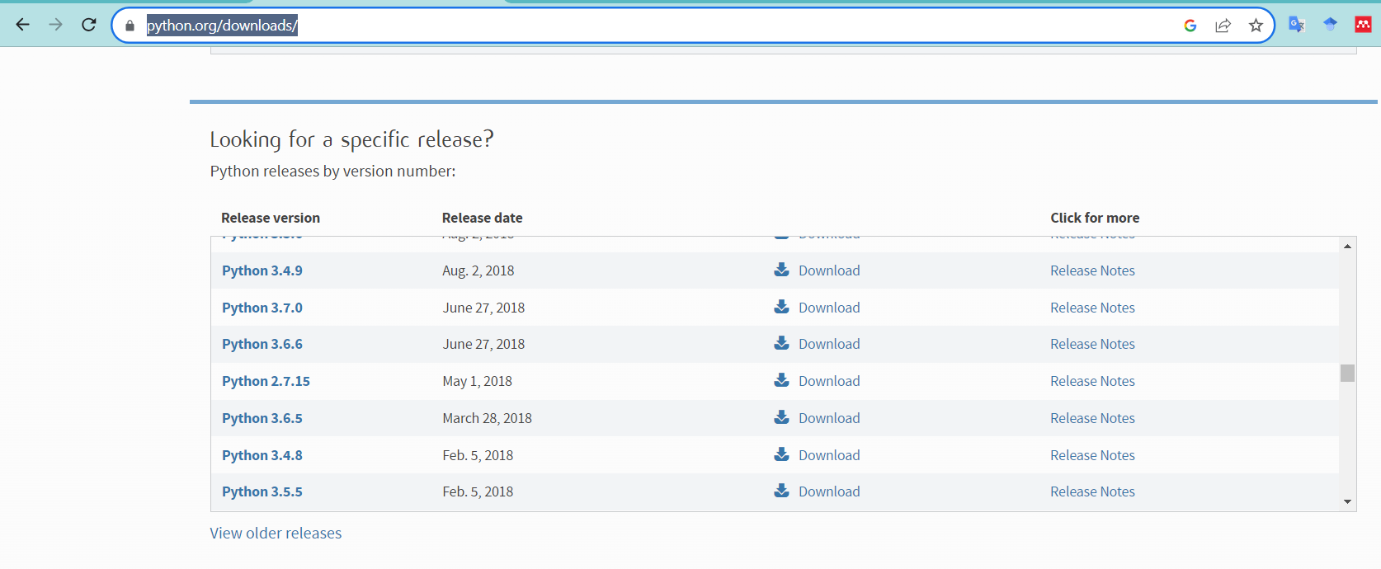
1. Persiapkan seluruh kebutuhan instalasi, seperti :
- Python versi 3.4 atau 3.5 (Downgrade)
- Git
- Discord server
1.A..1 Instalasi python versi 3.5 melalui laman https://www.python.org/downloads/, lalu pilih versi yang sesuai

Slide 26
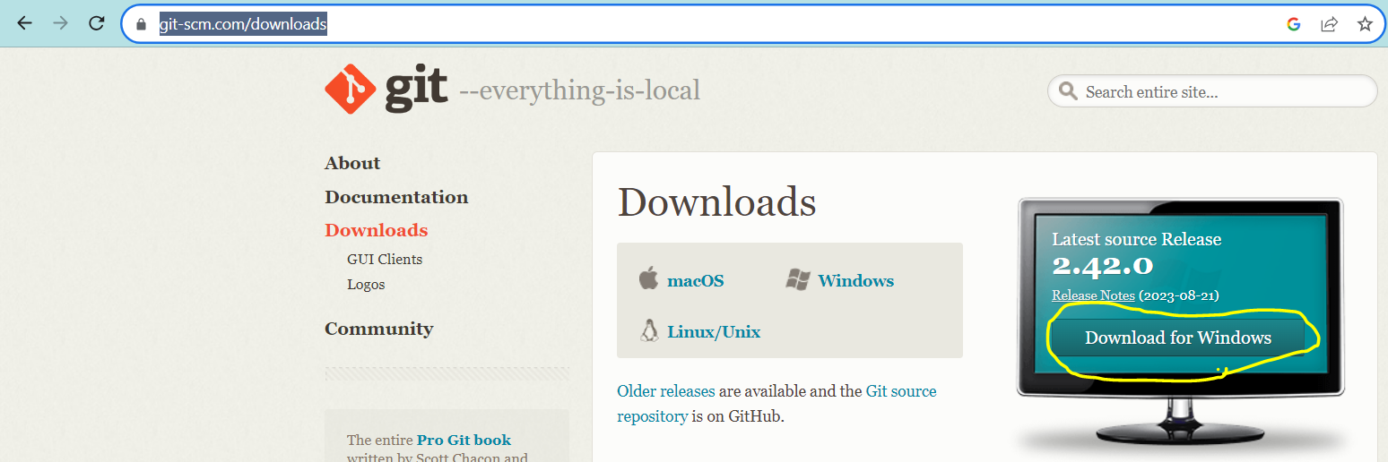
1. Persiapkan seluruh kebutuhan instalasi, seperti :
- Python versi 3.4 atau 3.5 (Downgrade)
- Git
- Discord server
1.B.1. Instalasi Git melalui laman https://git-scm.com/downloads ,
lalu buat akun pada halaman https://github.com/join

Slide 27
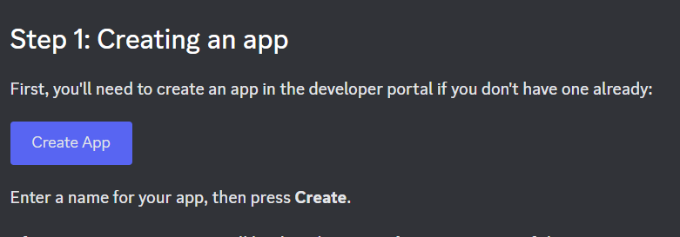
1. Persiapkan seluruh kebutuhan instalasi, seperti :
- Python versi 3.4 atau 3.5 (Downgrade)
- Git
- Discord server
1.C.1. Buat akun discord melalui https://discord.com/ ,
lalu buat server app melalui halaman https://discord.com/developers/docs/getting-started

Slide 28
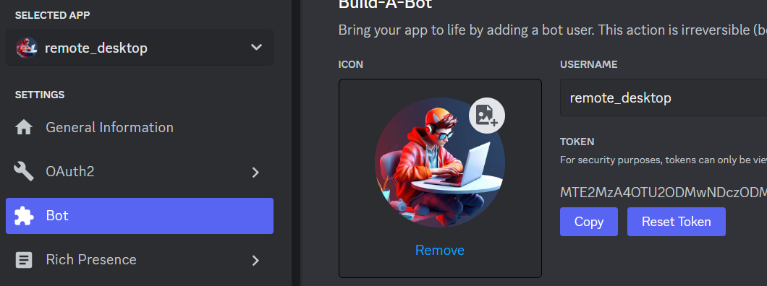
1. Persiapkan seluruh kebutuhan instalasi, seperti :
- Python versi 3.4 atau 3.5 (Downgrade)
- Git
- Discord server
1.C.2. Setelah server app berhasil dibuat, pilih menu bot lalu salin token

Slide 29
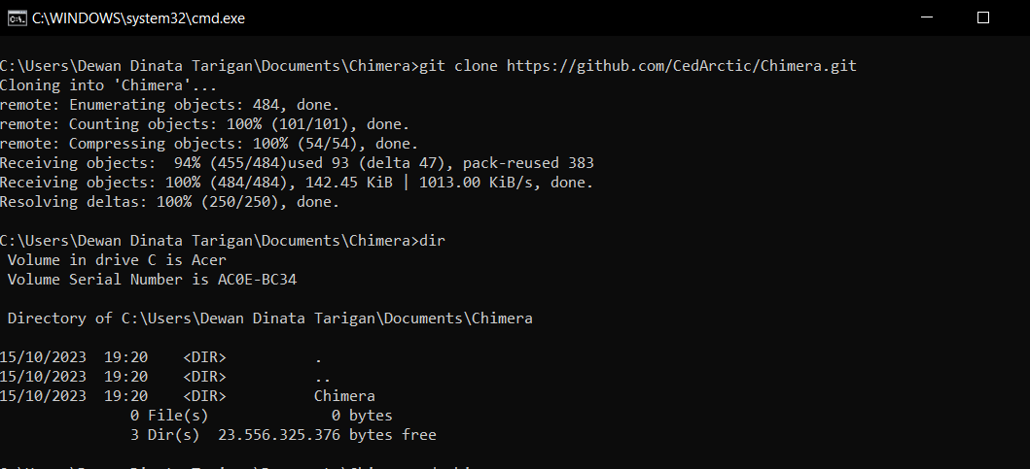
2. Buka command prompt dengan cara tekan windows + r, lalu ketikkan “cmd”. Kemudian enter.
Arahkan direktori sesuai dengan keinginan, lalu ketikkan perintah git clone https://github.com/CedArctic/Chimera.git
Kemudian tekan enter. Tunggu hingga proses cloning selesai

Slide 30
3. Setelah Chimera berhasil di cloning, pilih setup.bat lalu double-click. Program akan otomatis menginstall
Requirement yang dibutuhkan.

Slide 31
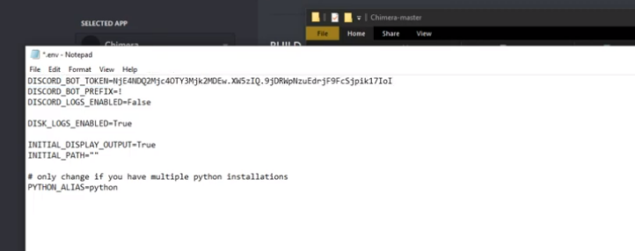
4. Buka folder tempat anda mengkloning chimera, cari file “env”. Lalu buka menggunakan notepad.
Setelah itu masukkan token yang sudah dicopy dari bot app discord pada langkah 1.C.2. lalu simpan.
Perhatikan : [ DISCORD_BOT_TOKEN=masukan token]

Slide 32
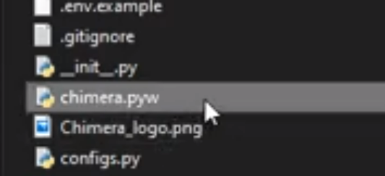
5. Setelah env berhasil disimpan, jalankan chimera.pyw.

Slide 33
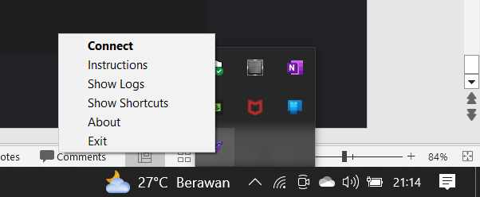
6. Setelah chimera.pyw. Berhasil dijalankan, maka akan muncul icon bot dibagian kanan taskbar.
Klik icon, lalu pilih connect. Kemudian hubungkan dengan discord.

Slide 34
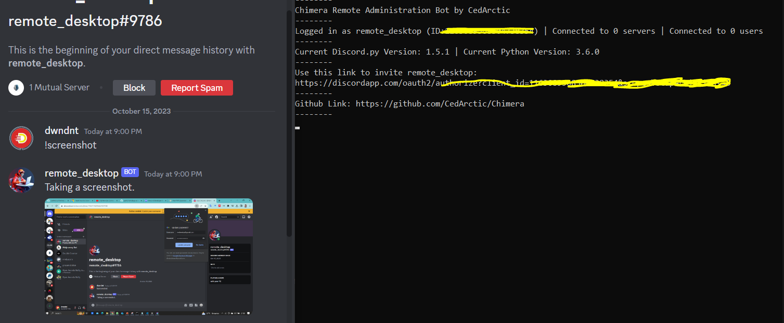
7. Setelah chimera berhasil terkoneksi dengan discord, maka hasilnya akan seperti gambar dibawah ini.
Kemudian kita bisa menggunakan beragam perintah untuk mengontrol laptop/host dari jarak jauh.
Seperti perintah !Screenshot

